Slide 1
제5장 함수
데이터
연산자
함수
제어문법

Slide 2
목표
함수의 구조를 알고 선언과 정의, 사용(호출)방법을 안다
함수의 종류를 구분할 수 있다.
함수의 매개변수에 대한 개념을 안다.
인수 전달 방법의 종류와 구조를 안다.

Slide 3
함수의 개념
함수(function)란
프로그램에서 특정한 작업을 수행하도록 따로 정의해 놓은 독립된 단위
중복된 코드를 줄여주고 복잡한 문제를 모듈 단위로 분해하여 단순화시킴
프로그램의 효율성을 높이고 소스 코드를 간결하게 만들어 유지·보수를 쉽게 하기 위해 사용

Slide 4
함수의 종류
라이브러리 함수(library function)
컴파일러를 제작한 회사에서 제공
컴파일 된 기계어 코드를 모아둔 파일
ex) scan_s( ), printf( ) 등
사용자 정의 함수(user defined function)
사용자가 필요에 따라 직접 만들어서 사용하는 함수
함수를 정의할 때는 문법 구조를 정확하게 지켜야 함
매크로 함수(macro function)
#define 전처리기문을 통해 함수를 새롭게 정의하거나 기존의 함수를 함축화 하여 사용할 수 있음
ex1) #define PRT(X) printf(“계산된 결과는 %d입니다.\n”, X)
ex2) #define ADD(X, Y) X+Y

Slide 5
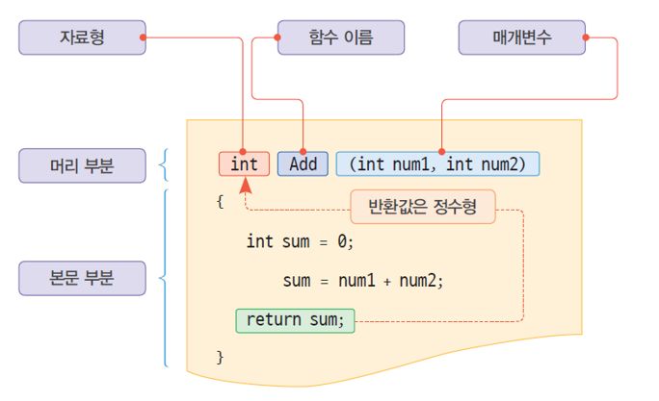
사용자 정의 함수
사용자가 직접 함수를 정의하여 사용하는 함수
사용자 정의 함수 구성
머리(header) : 함수 자료형, 함수 이름, 매개변수 등으로 구성
본문(body) : 특정 명령을 실제로 실행하는 명령어들로 구성

Slide 6
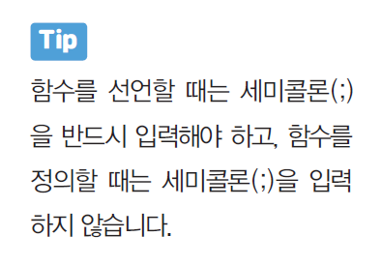
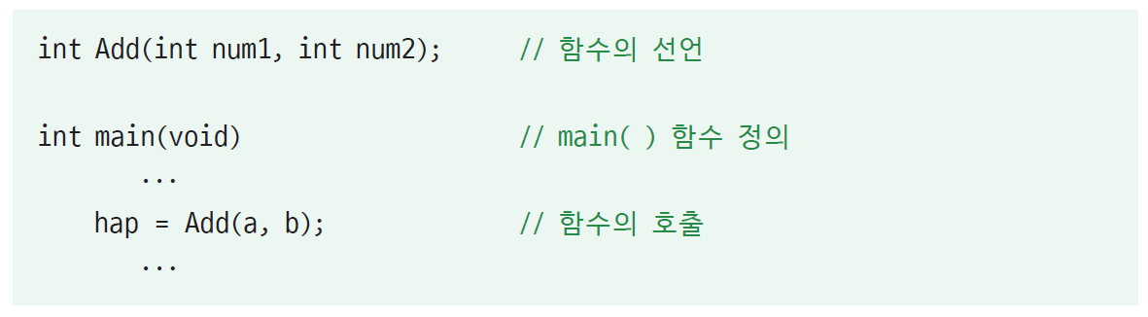
함수의 선언과 호출
함수의 선언
사용자 정의 함수를 호출하려면 먼저 사용할 함수를 정의하고 선언하여 컴파일러에게 통보해야 함
C 언어에서 기본으로 제공하는 라이브러리 함수는 #include <헤더 파일> 명령으로 main( ) 함수에서 사용하려는 함수의 원형을 통보해 줌
함수 이름은 중복해서 사용할 수 없음

Slide 7
함수의 선언과 호출-계속
함수의 선언 : 컴파일러에게 사용자 정의 함수의 데이터형과 매개변수 정보를 제공하는 것
함수의 호출 : 사용하려는 함수의 이름을 명령문으로 선언을 의미하며 함수의 정의는 실제로 함수의 명령을 만드는 것
사용자 함수의 사용방법
사용자함수정의
사용자함수선언
사용자함수호출
호출보다 정의가 상단에 위치에 있을 경우 생략 가능

Slide 8
함수의 매개변수
함수 호출 시 입력되는 값
함수를 호출할 때 함수에 매개변수가 존재하면 호출하는 함수에서 연산을 수행할 수 있도록 실제 값을 의미하는 인수를 전달해 주어야 함
함수를 호출할 때 전달하는 인수와 사용자 정의 함수에서 선언한 매개변수의 개수는 동일해야 함
사용자 정의 함수에서 선언한 매개변수는 지역 변수로도 사용할 수 있으므로 사용자 정의 함수에서는 따로 변수를 선언하지 않아도 됨

Slide 9
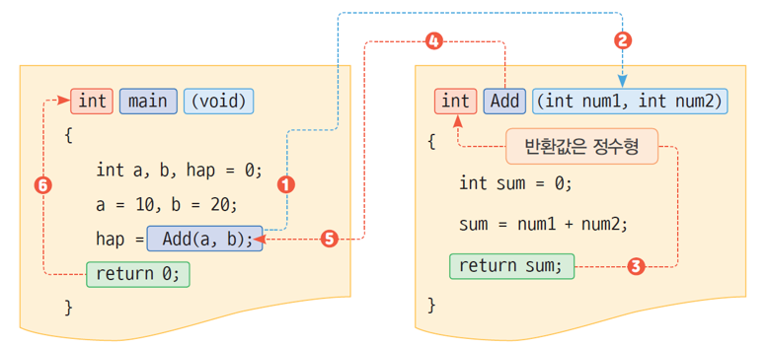
인수와 매개변수
인수와 매개 변수의 의미
인수 : 함수를 호출할 때 괄호 안에 넣어주는 직접적인 값을 의미
sum = Add(a,b) 에서
a, b → 인수
매개변수 : 값을 저장할 공간을 의미
int Add(int num1, int num2) 에서
num1, num2 → 매개변수
사용하려는 함수의 괄호 안에 매개변수가 존재한다면 함수를 호출할 때 그 매개변수에 넣을 실제적인 인수를 전달해 주어야 함

Slide 10
함수 원형
함수의 원형을 사용하는 이유
함수를 사용할 때는 항상 함수를 먼저 정의하고 나중에 사용하는 것이 원칙
컴파일러에게 함수의 정보를 미리 알려주어야 하기 때문
하지만 이렇게 하지 못하는 경우도 있는데 그러한 경우 함수의 원형을 사용
함수의 원형(function prototype)
함수의 이름, 매개변수, 반환값의 자료형 등을 함수가 호출되기 전에 컴파일러에게 미리 알려주는 것
“함수의 선언”을 부르는 또 다른 용어
사용방법 : 함수 헤더에 세미콜론(;)만 추가하여 main( ) 함수 앞에 선언

Slide 11
인수 전달 방법의 종류
인수 전달 매개체
값에 의한 호출 (call by value) : 사용자 함수를 호출할 때 매개변수를 값으로 호출
참조에 의한 호출(call by reference) : 포인터 변수를 사용하여 메모리 주소를 매개변수로 참조하는 호출

Slide 12
값에 의한 호출(call by value)
함수를 호출하면서 인수의 값을 전달
호출되는 함수는 인수의 값을 매개변수로 받아들여 명령문을 수행
호출되는 함수는 인수에 직접 접근할 권한 없음
인수와 매개변수가 같은 메모리 공간을 사용하지 않기 때문
인수가 저장되는 메모리의 주소값과 매개변수가 저장되는 메모리 주소값은 서로 다르게 부여됨
값에 의한 호출 방식으로 전달되는 인수는 반드시 매개변수와 자료형이 일치해야 함

Slide 13
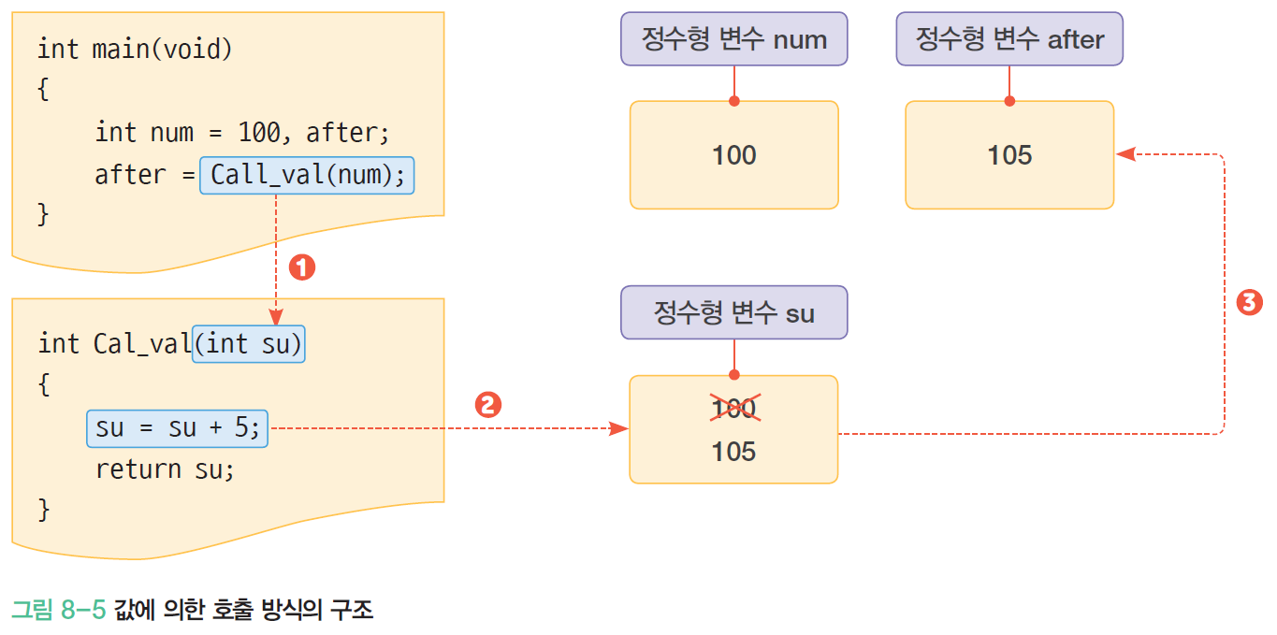
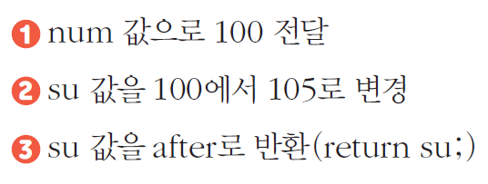
값에 의한 호출(call by value)-계속
값에 의한 호출 방식의 구조

Slide 14
참조에 의한 호출 방식(call by reference)
함수를 호출할 때 인수의 값이 저장되어 있는 주소값을 호출하여 호출되는 함수에게 매개변수로 전달
매개변수는 인수의 값이 저장되어 있는 주소값을 알고 있기 때문에 이를 이용하여 인수의 값을 변경할 수 있음
참조에 의한 호출은 인수와 매개변수가 메모리의 동일한 주소를 공유하는 방식이므로 매개변수 값이 변경되면 인수의 값 또한 변경됨
C 언어에서는 주소를 참조하여 함수를 호출하는 방식을 따로 제공하지 않으므로 주소 참조 연산자를 사용하기 위해 포인터(*) 변수를 선언해야 함
포인터 변수란 메모리 공간의 주소를 기억하는 변수
함수를 호출할 때 전달되는 인자 앞에는 반드시 주소 참조 연산자 &를 붙여서 전달

Slide 15
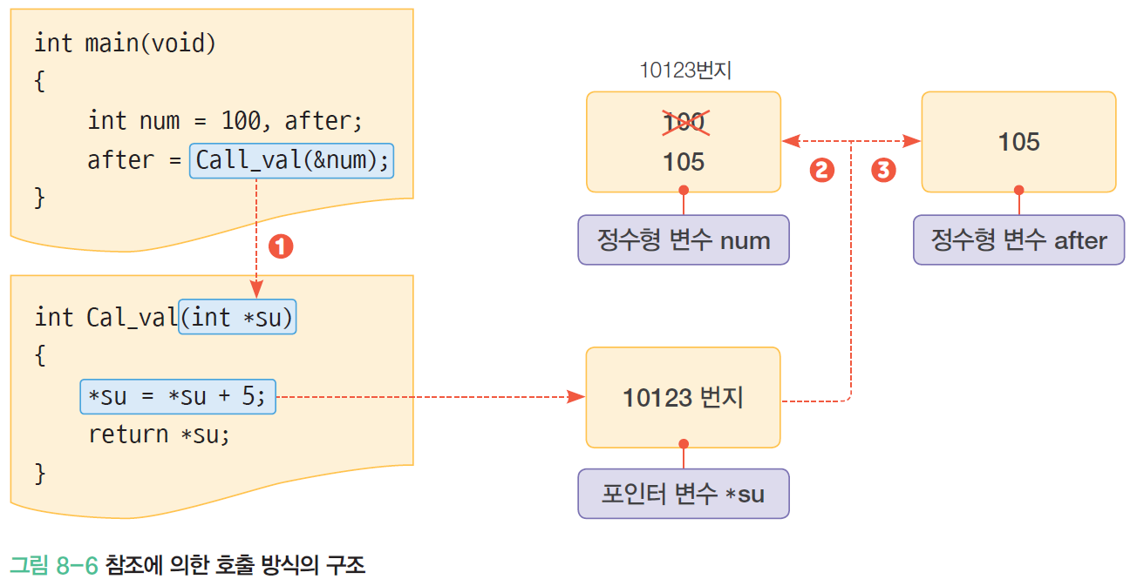
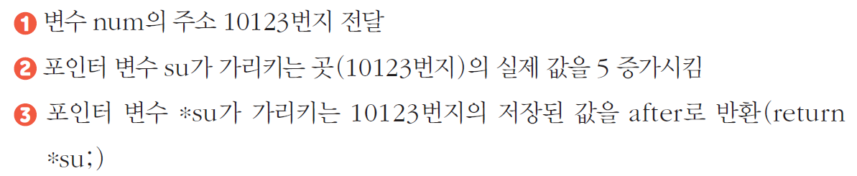
참조에 의한 호출 방식(call by reference)-계속
참조에 의한 호출 방식의 구조

Slide 16
수행과제(5)
[과제] 아래에 적힌 라이브러리 함수를 조사한 후, 각 문제에 대해 응용 예제를 하나씩 프로그램하여 소스와 출력 결과를 제출하세요. (총 4문제)
1) srand( ) 함수와 time()함수를 적용한 예제
2) ceil( ) 함수와 floor() 함수를 적용한 예제
3) pow( ) 함수와 sqrt( ) 함수를 적용한 예제
4) system( ) 함수를 적용한 예제
제출방법 : ppt파일이나 한글에 소스와 입출력 결과를 스캔 및 편집하여 제출하세요.
제출일 : 2020년 04월13일 월요일 오전 9시부터 ~ 04월19일 일요일 23시59분까지
제출장소 : 한림 스마트 컴퍼스(https://smart.hallym.ac.kr) 해당 과목 [과제]란에 제출하시면 됩니다. (제출시 제목란에 “여러분의 학번이름”을 쓰시고, 파일을 전송하시면 됩니다.)

